Slide 1
The horizon as a fundamental experience Céline Flécheux (Philosophy of Art. Université Paris Diderot) Hiroshi Sugimoto, Mer des Caraïbes, 1980

Slide 2
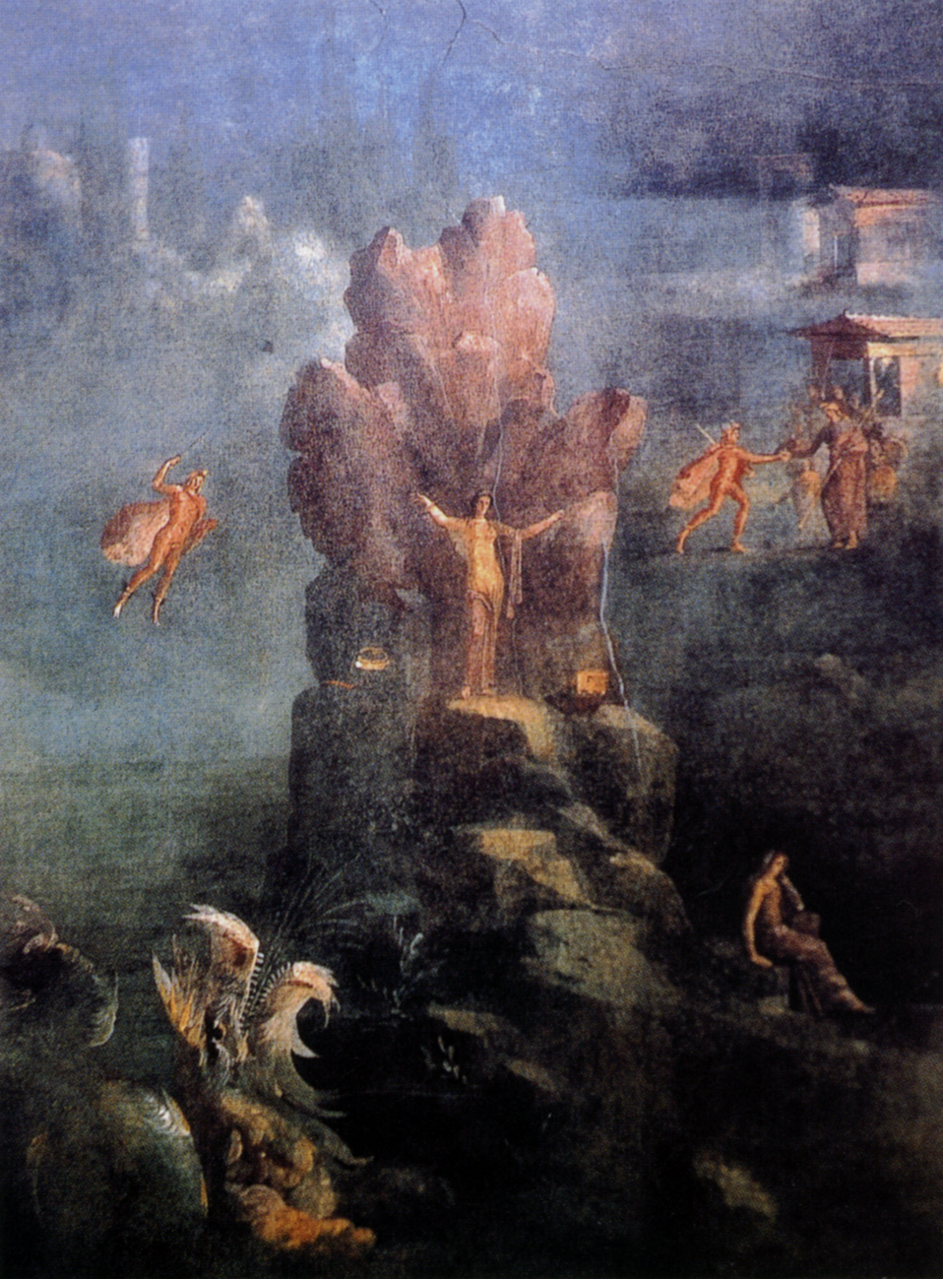
Persée et Andromède, fresque trouvée à Boscotrecase, (près de Pompéi), New York, Metropolitan Museum of Art

Slide 3
A. Lorenzetti, Salle de la Paix, 1344. Sienne, Palais public. (parois nord et est)

Slide 4
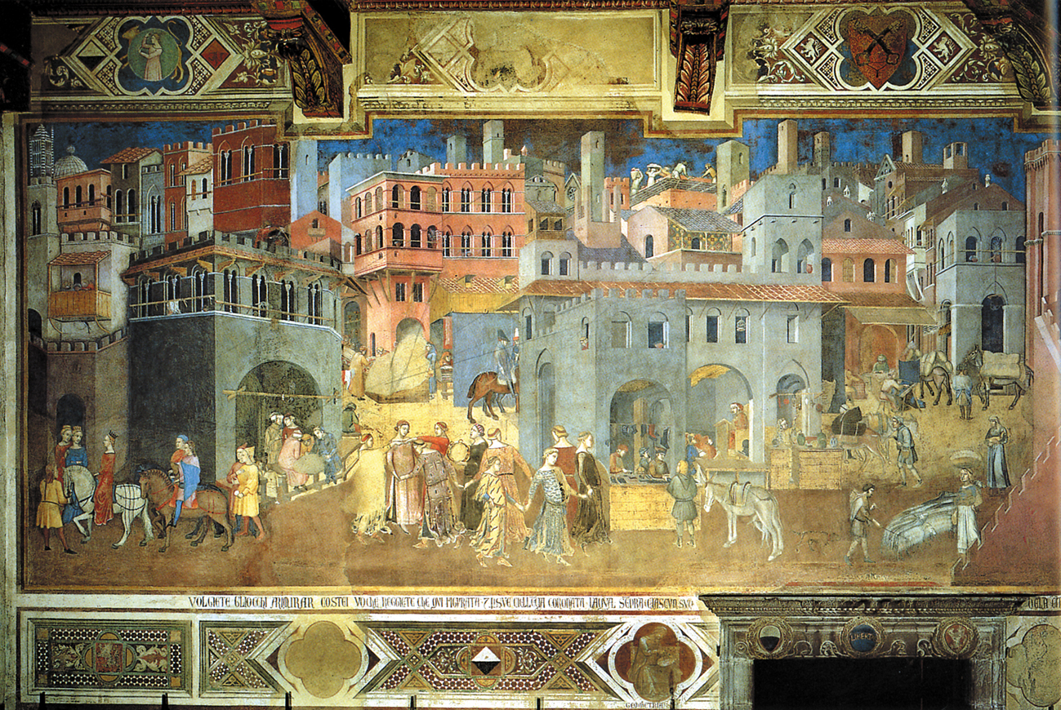
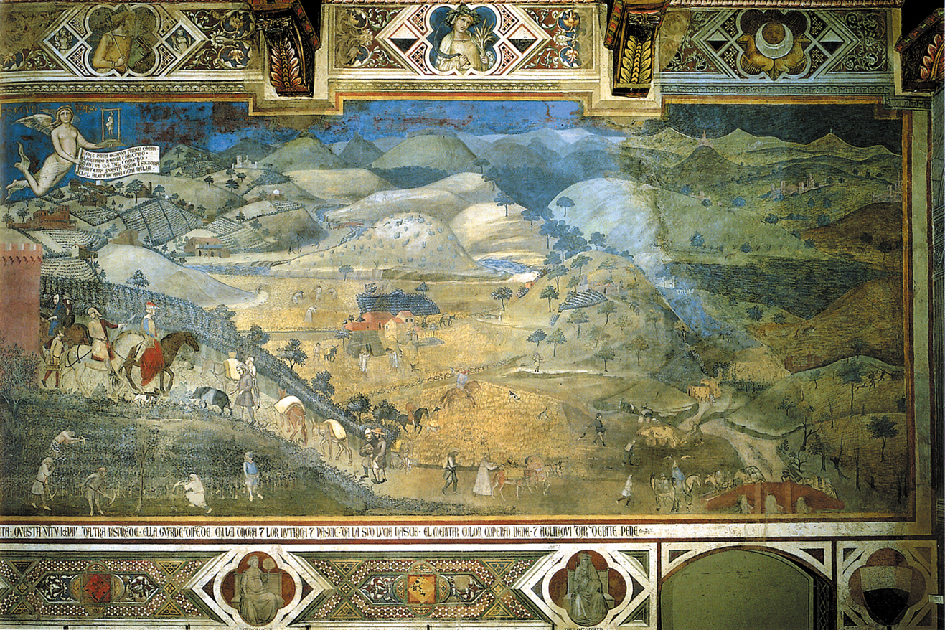
A. Lorenzetti, salle du Bon gouvernement, 1344. Sienne, Palais public. Paroi est

Slide 5
Ambrogio Lorenzetti, Les Effets du bon gouvernement, 1344, Sienne, Palais public

Slide 6
Ambrogio Lorenzetti, Les Effets du bon gouvernement, 1344, Sienne, Palais public. Contado

Slide 7
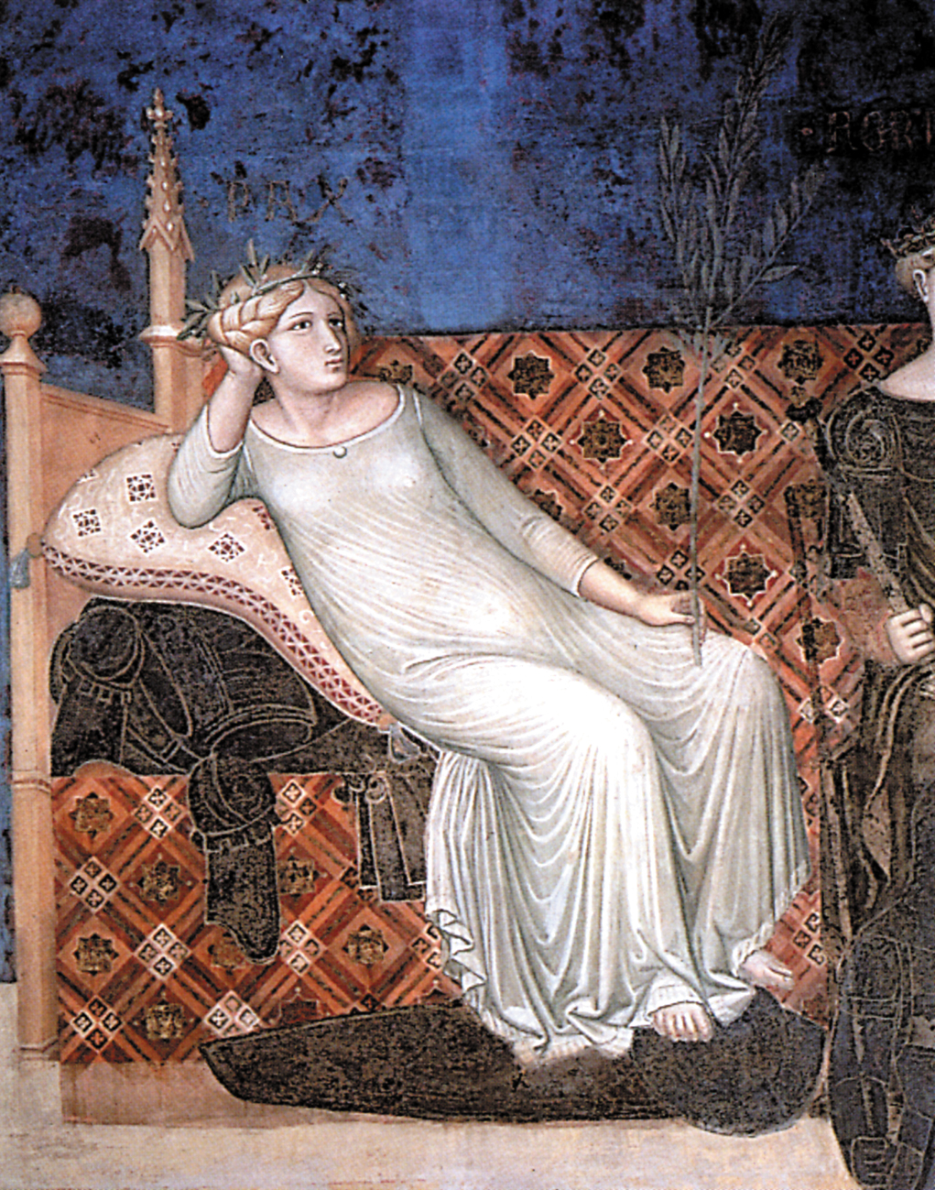
A. Lorenzetti, salle du bon gouvernement, 1344. Sienne, Palais public. à gauche: la Paix (paroi nord)

Slide 8
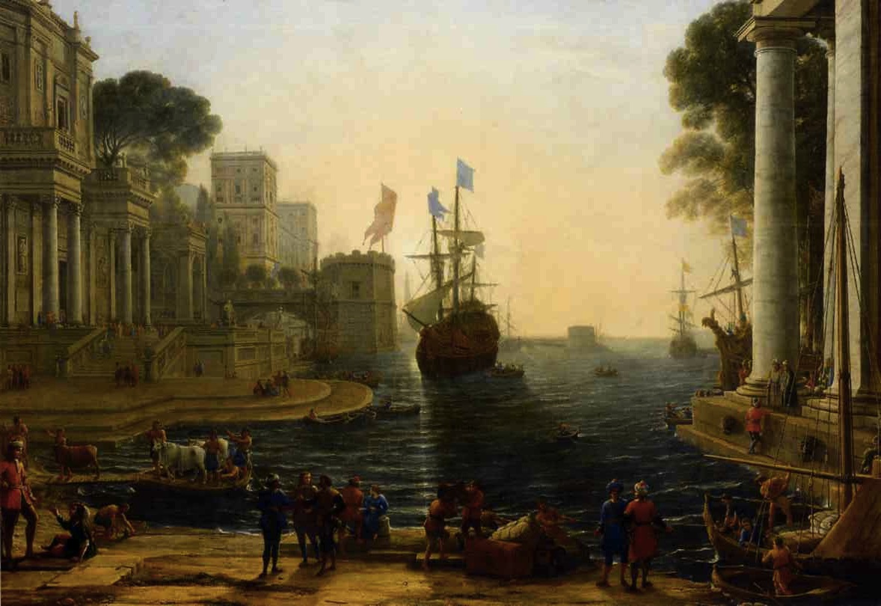
Claude Lorrain, Paysage avec Ulysse, 1644. Paris, musée du Louvre

Slide 9
Hubert et Jan van Eyck, Retable de l'Agneau mystique, 1432. Gand, cathédrale Saint-Bavon. Fermé

Slide 10
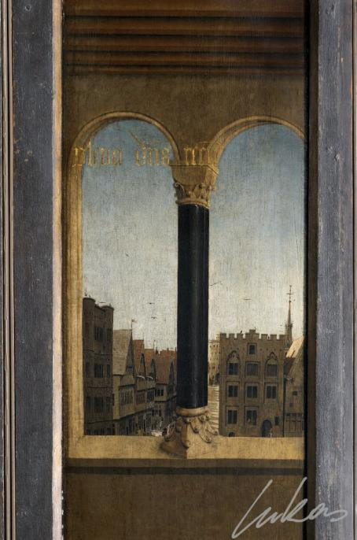
Hubert et Jan van Eyck, Retable de l'Agneau mystique, 1432. Détail ville

Slide 11
Hubert et Jan van Eyck, Retable de l'Agneau mystique, 1432. Ouvert

Slide 12
Hercule Seghers, Paysage au sapin (c. 1630). Gravure sur papier peint. Rijksmuseum, Amsterdam

Slide 13
Dan Graham, roof of the Met, NY, 2014

Slide 14
Pierre-Henry de Valenciennes, Elemens de perspective pratique, 1801. Planche XXXV

Slide 16
Formerly Piero della Francesca, Ideal City Galleria Nazionale delle Marche, Urbino

Slide 17
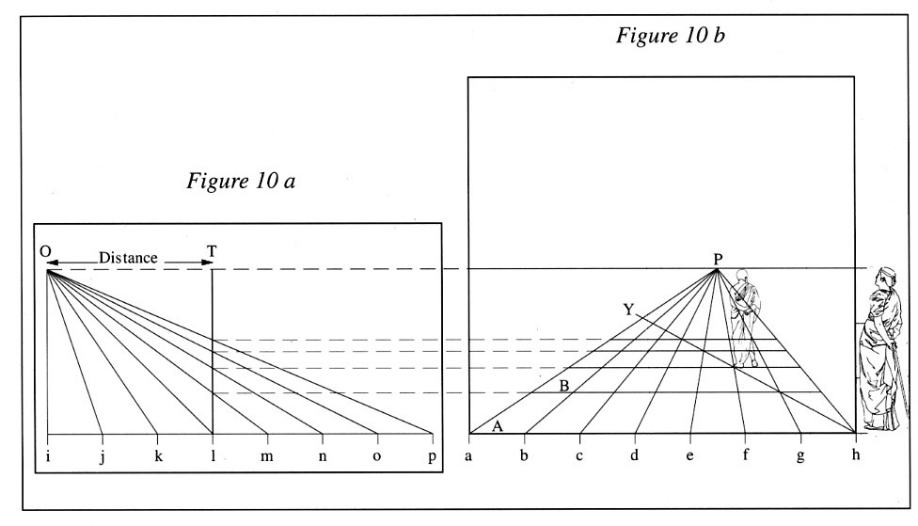
Alberti. Pavement et point de distance. Edition Shefer, fig. 10

Slide 18
Gustave Courbet, La plage, 1865. Wallraf Richartz Museum, Cologne

Slide 19
Manet, L’é́vasion de Rochefort, 1881 Paris, musée d'Orsay

Slide 20
Jean Pèlerin dit Viator, De Artificiali Perspectiva, Toul, 1505.

Slide 21
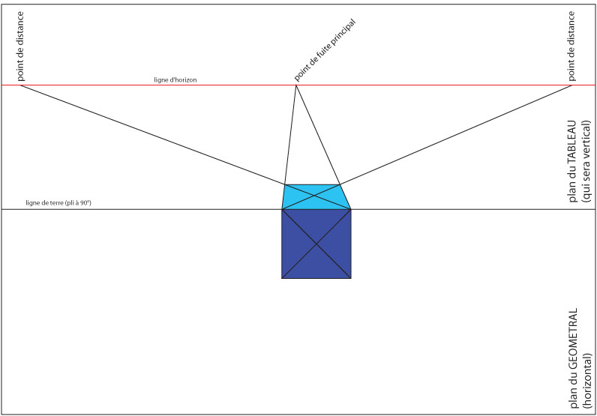
Claude Lothier, Schéma du carré de base en perspective. Face

Slide 22
Mantegna, Crucifixion. Le Calvaire, 1456-59. Paris musée du Louvre

Slide 23
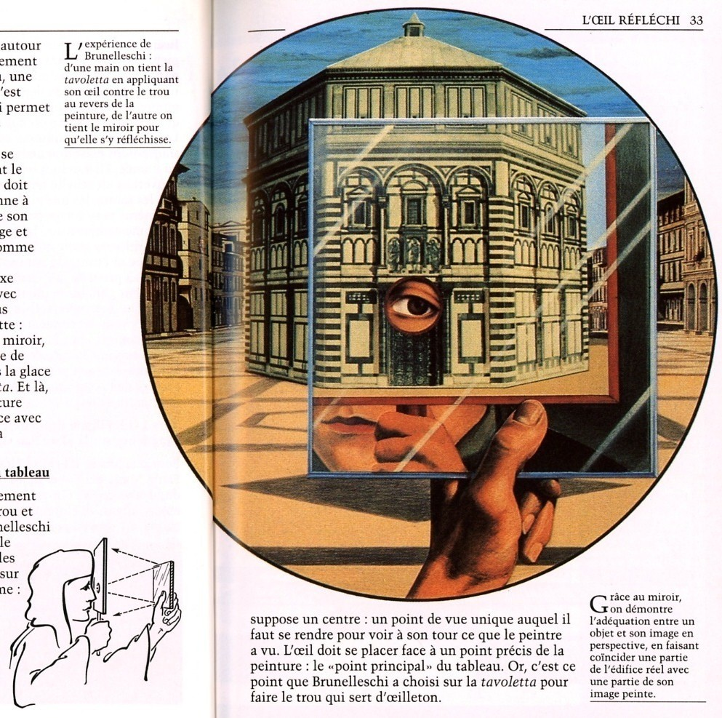
Expérience de Brunelleschi devant le Baptistère de Florence, 1415. Source: Ph. Comar

Slide 24
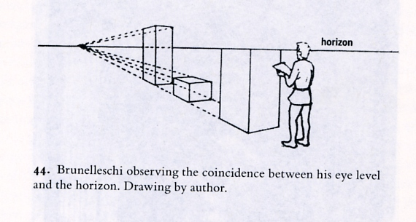
Samuel Edgerton, L’horizon par Brunelleschi

Slide 25
Gozzoli, Voyage des rois mages, 1459. Florence, chapelle Medicis

Slide 26
Piero della Francesca, Double portrait des époux d’Urbino, 1460-1470. Florence, galerie des Offices.

Slide 27
Les Heures du Maître de Boucicaut, 1405-1408, f°241. Paris, musée Jacquemart-André

Slide 28
Les Très Belles Heures de Notre Dame, Naissance Jean-Baptiste & Baptême du Christ. Folio 93v. Main G, Turin

Slide 29
Détail du Folio 93v. (1422-1425). Van Eyck (?), Baptême du Christ

Slide 30
Hiroshi Sugimoto, North Pacific Ocean, 1994, coll. Part.

Slide 31
Hiroshi SUGIMOTO, série des Mers (1980 - …). Photographies noir et blanc

Slide 32
Sugimoto, 7 days 7 nights, Gagosian Gallery, LA, 2009

Slide 34
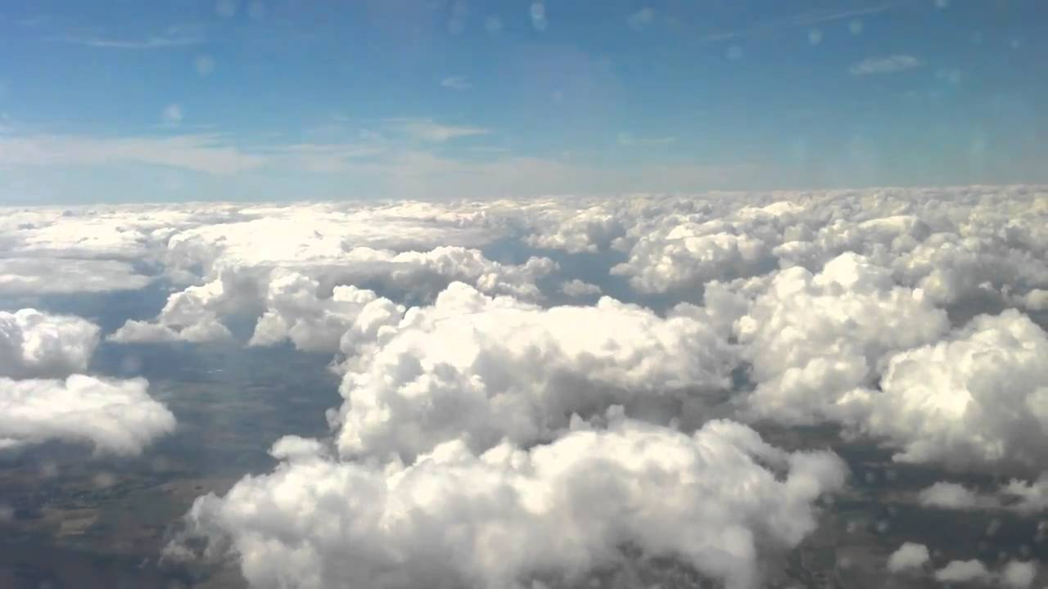
Nuages au « sol » et nuages « au ciel » (Ruskin)

Slide 36
Anthony Gormley, Another place, 1997. Cuxhaven, Allemagne

Slide 37
Anthony Gormey, Horizon field, 2010-2012. Alpes autrichiennes.

Slide 38
Gormley, Event Horizon Rotterdam 2008

Slide 39
Anthony Gormley, Another Times XI, 2008 Hayama, Japon, 2012-13.

Slide 40
Gormley, Anotherplace, Stavanger, Norvège, 1998

Slide 41
Anthony Gormley, Another place, Stavanger, 1998

Slide 42
Détail du Folio 93v. Van Eyck, Baptême du Christ

Slide 43
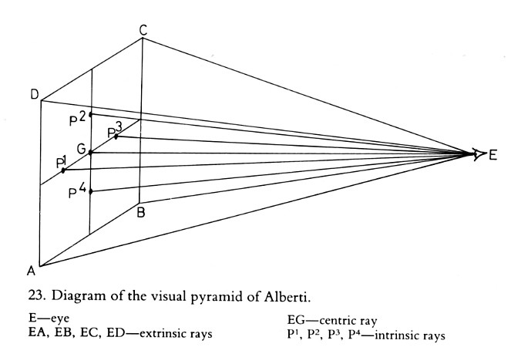
Alberti, diagramme de la pyramide visuelle. In Martin Kemp, The Science of Art, p. 23

Slide 44
Boccati, Arrestation du Christ, 1442. Peruge

Slide 45
Bellini, Vierge à l'enfant, 1510. Paris, musée Jacquemart-André

Slide 46
Francis Alÿs, Don’t cross the bridge before you get to the river, 2008

Slide 47
Francis Alÿs, Don’t cross the bridge before you get to the river, 2008 (Maroc-Espagne-Gibraltar). On 12 August 2008, a line of kids each carrying a boat made out of a shoe leaves Europe in the direction of Morocco, while a second line of kids with shoe-boats leaves Africa in the direction of Spain. The two lines will meet on the horizon.

Slide 49
Francis Alÿs, Bridge/Puente, 2006 côté cubain

Slide 50
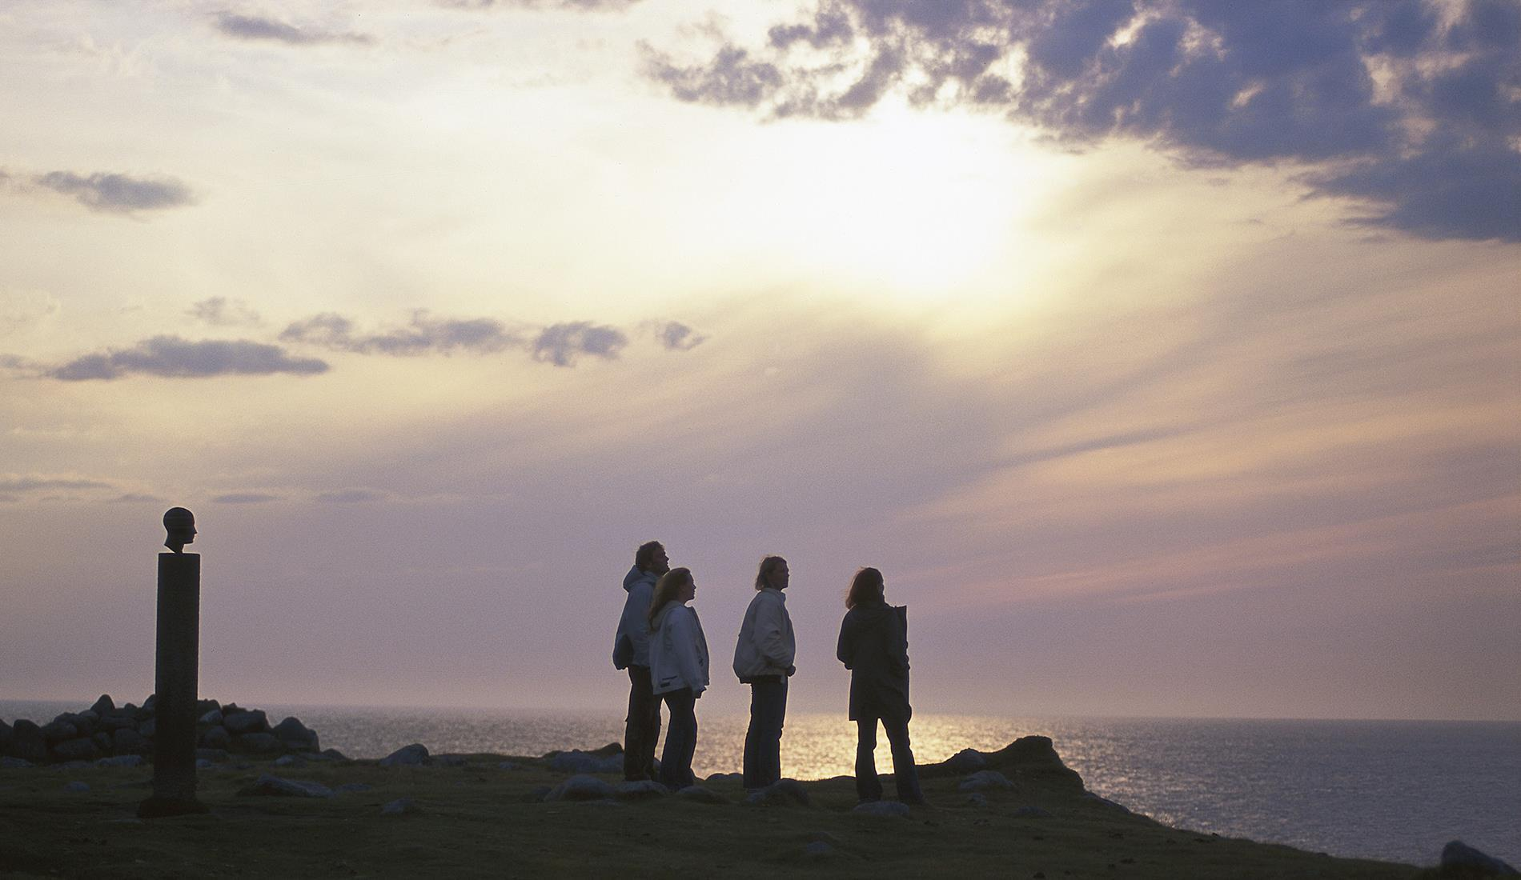
Markus Raetz, Hode (tête), 1992. Vestvogoy, Norvège

Slide 51
Anthony Gormley, Horizon Field, Alpes autrichiennes, 2010

Slide 52
Anthony Gormley, Another Time XVI, 2012, Knokke Belgique

Slide 53
AEB N°16-1975 Fente Acrylique, feuille de métal sur toile (180 x 142 cm)

Slide 54
AEB N°31-1975 Horizon Noir Acrylique, modeling paste, feuille de métal sur toile (240 x 180 cm)

Slide 55
AEB N°23-1977 Cap Rouge Acrylique, feuille de métal sur toile (240 x 180 cm)

